Slide 1
โครงสร้างระบบปฏิบัติการลีนุกซ์
Linux Internal

Slide 2
LINUX INTERNAL
โครงสร้างระบบปฏิบัติการลีนุกซ์
ผู้รับผิดชอบ
นาย วิษณุ ตู้แก้ว รหัส 42015317
นาย อดุลย์สิทธิ์ เพ็งพา รหัส 42015329
อาจารย์ที่ปรึกษา
รศ.ดร. บุญธีร์ เครือตราชู
อาจารย์ กฤตวัน ศิริบูรณ์

Slide 3
วัตถุประสงค์
เพื่อศึกษาวิธีการคอมไพล์เคอร์เนลและการดีบักเคอร์เนล
เพื่อศึกษาการทำงานของซิสเต็มคอล (System Call)
เพื่อศึกษาอัลกอริทึมการจัดการโปรเซสในลีนุกซ์

Slide 4
การทดลองที่ 1 recompile and debug kernel
เพื่อศึกษาและเข้าใจถึงหน้าที่ของไฟล์ต่าง ๆ หลังการคอมไพล์
เพื่อสามารถทำการรีคอมไพล์เคอร์เนลได้
เพื่อสามารถทำการดีบักเคอร์เนลได้

Slide 5
make mrprooper
make oldconfig
make config
make menuconfig
make xconfig
make dep
make bzImage
make modules
sudo make install
make modules_install
sudo make modules_install

Slide 6
การดีบักโปรแกรมด้วย gdb
ตรวจสอบค่าของตัวแปรทั้งหมดในโปรแกรม
สามารถกำหนดจุดเบรกพอยนต์เพื่อหยุดการทำงานตามต้องการได้
สามารถตรวจสอบการทำงานไปทีละบรรทัดได้

Slide 7
ขั้นตอนการทำงาน
คอมไพล์เคอร์เนลเวอร์ชันล่าสุดจาก www.kernel.org
ดีบักไฟล์ที่สร้างขึ้นมาใหม่
ดีบักไฟล์ที่ได้จากการคอมไพล์เคอร์เนล

Slide 8
ลักษณะของคำสั่งที่ใช้บ่อยใน gdb
-r ทำการรันโปรแกรมที่ต้องการดีบัก
-b กำหนด break point ในจุดที่ต้องการ
-d ลบ break point ในจุดที่กำหนดไปแล้ว
-s ทำงานทีละบรรทัดโดยเข้าไปยัง function
-n ทำงานทีละบรรทัดโดยไม่เข้าไปใน function
disp var ใส่ค่าตัวแปรที่ต้องการทราบ

Slide 9
การดีบักไฟล์ที่สร้างขึ้นมาใหม่
Linux
Kernel
Kernel Mode
gcc –g –o program program.c
gdb
Program
User Mode

Slide 10
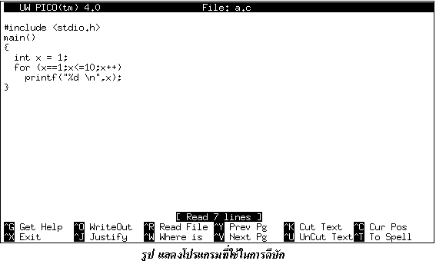

การดีบักไฟล์ที่สร้างขึ้นมาใหม่

Slide 11
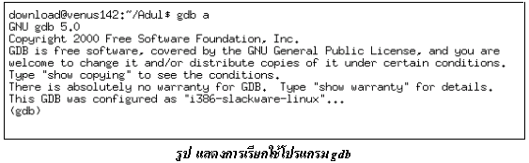
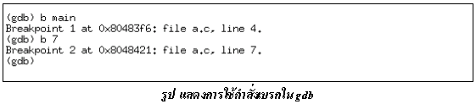
การดีบักโปรแกรมโดยใช้ gdb

Slide 12
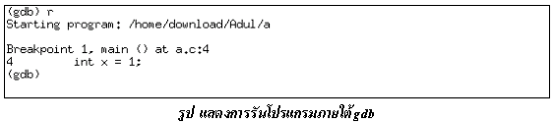
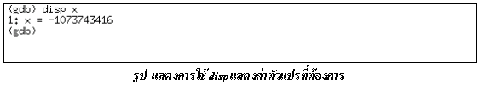
การรันโปรแกรมภายใต้ gdb

Slide 13
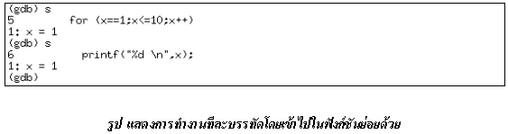

แสดงการทำงานทีละบรรทัด

Slide 14
การดีบักเคอร์เนล
Linux
Kernel mode
Kernel
gdb
User mode
Kernel

Slide 15
การดีบักเคอร์เนล
#cd /uml/linux
#cat uml-patch-x.x.xx bz2 | bunzip2 - | patch –p1
#make config ARCH=um หรือ
#make xconfig ARCH=um หรือ
#make menuconfig ARCH=um

Slide 16
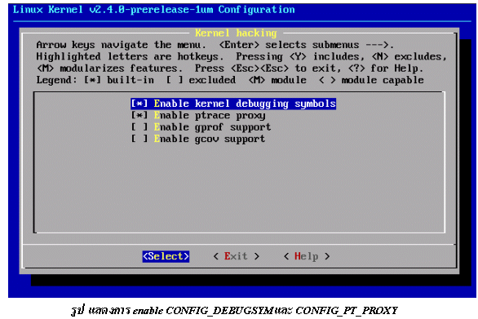
การดีบักเคอร์เนล
#make linux ARCH=um

Slide 17
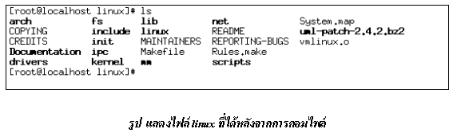
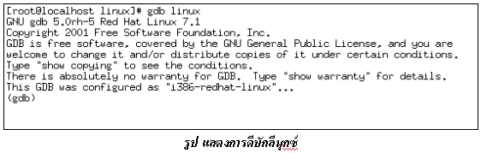
การดีบักเคอร์เนล

Slide 18

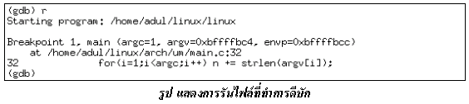
การดีบักเคอร์เนล

Slide 19
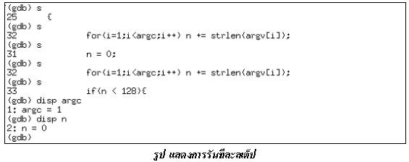
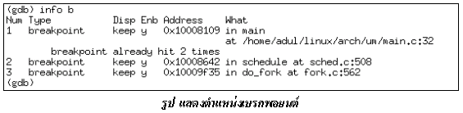
การดีบักเคอร์เนล

Slide 20
การทดลองที่ 2
ซิสเต็มคอล (Systam call)
เพื่อศึกษาการทำงานของ system call
สามารถแก้ไขเคอร์เนลเพื่อสร้าง system call ขึ้นมาใหม่ได้
ไฟล์ที่เข้าไปแก้ไข คือ entry.S, unistd.h

Slide 21
การทำงานของซิสเต็มคอล
User Application
System call interface
I/O
Process Control
Process
Schedule
Kernel
Interprocess
Communication
Memory
Management
Hardware

Slide 22
ขั้นตอนการทำงาน
เพิ่มซิสเต็มคอลเข้าไปในเคอร์เนล
เขียนโปรแกรมเพื่อใช้ในการทดสอบซิสเต็มคอล

Slide 23
การติดต่อของซิสเต็มคอล
Kernel
fork
User mode
Function in Kernel
exit
My program
my_new_call

Slide 24
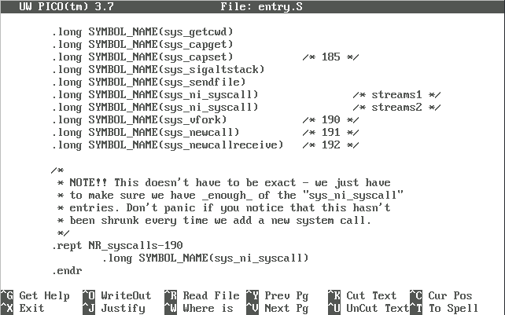

Slide 25
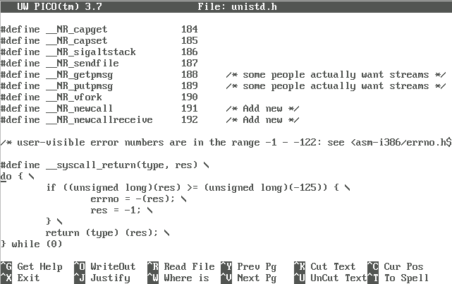

Slide 26
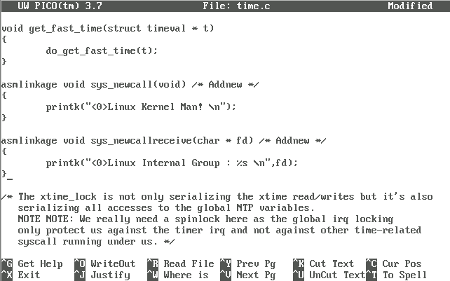

Slide 27
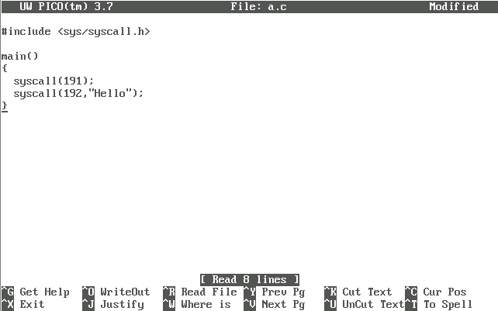

Slide 28
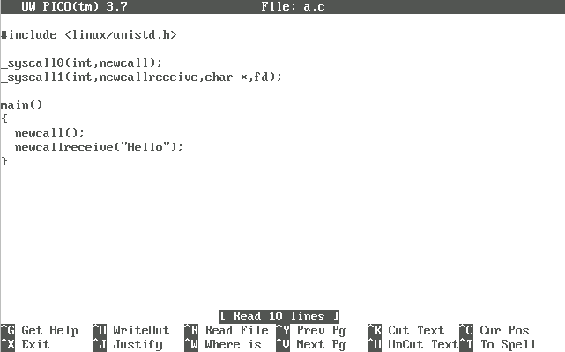

Slide 29
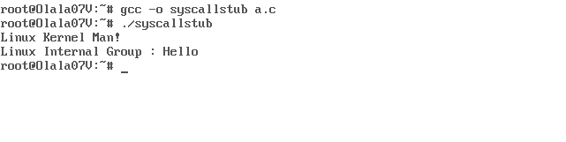

Slide 30
การทดลองที่ 3
โปรเซสและการจัดการโปรเซส
เพื่อศึกษาถึงหลักการทำงานของโปรเซส
เพื่อศึกษาถึงอัลกอริทึมการจัดการโปรเซสในลีนุกซ์
เพื่อศึกษาถึงอัลกอริทึมอื่นที่เข้ามาทดแทนอัลกอริทึมปัจจุบัน

Slide 31
ไฟล์ที่สำคัญในการจัดการโปรเซส
/usr/src/linux/include/linux/sched.h
/usr/src/linux/kernel/sched.c
/usr/src/linux/kernel/sys.c
/usr/src/linux/kernel/fork.c

Slide 32
ขั้นตอนการทำงาน
วัดช่วงเวลาการทำงานของแต่ละโปรเซส
พิจารณาอัตราการใช้งานของทรัพยากร
เปลี่ยนอัลกอริทึมการจัดการโปรเซส

Slide 33
โปรเซสและการจัดการโปรเซส
โปรเซสในลีนุกซ์แบ่งเป็น 3 ลักษณะ
  Interactive process
  Batch process
  Realtime process
scheduler คือ ส่วนที่ทำหน้าที่ในการค้นหาโปรเซสที่เหมาะสมที่สุดเข้ามาครอบครองซีพียู

Slide 34
การจัดการโปรเซสในลีนุกซ์
การจัดการโปรเซสแบ่งโปรเซสเป็น 2 ระดับ
- Realtime
- Normal
Realtime
- สำคัญกว่าแบบ Normal
- Round-robin หรือ FIFO

Slide 35
หน้าที่ของฟังก์ชัน schedule()
บังคับให้โปรเซสปลดปล่อยซีพียูเมื่อหมดค่า time quantum
ทำ Interrupts Handles
คัดเลือกโปรเซสถัดไปเพื่อครอบครองซีพียู
ทำ context switch เมื่อจำเป็น
ทำการรันโปรเซสที่คัดเลือกไว้

Slide 36
การคำนวณค่าที่ได้จากฟังก์ชัน goodness()
int goodness(struct task_struct *p)
p ไม่เคยถูกเลือกโดย scheduler
C = -1000
p หมดค่า time quantum
C = 0
p คือ conventional process
0<C<1000
p คือ realtime process
C >= 1000

Slide 37
Flow control for schedule
schedule
need_resched_back
handle_softirq_back
move_rr_back
repeat_schedule
still_running_back
same_process
scheduling_in_interrupt
handle_softirq
move_rr_last
still_running
recalculate

Slide 38

Single Queue
Run Queue
P1
P2
P3
P4
P5
P6
add_to_runqueue()
P1
P2
P3
P4
P5
P6
Task Queue

Slide 39
Multi-level Queue
Run Queue
32
Release
P1
P2
P3
P4
P5
P6
P1
P2
P3
P4
P5
P6
P1
P2
P3
P4
P5
P6
P1
P2
P3
P4
P5
P6
0
Task to qid
P1
P2
P3
P4
P5
P6
0
Task Queue

